Slide 1
本地存储

Slide 2
本章目标
能够熟练运用本地存储存取任意数据
能够说出localStorage与sessionStorage的区别
了解本地数据库现状

Slide 3
内容概要
本地存储历史
HTML5本地存储：
  localStorage
  sessionStorage

Slide 4
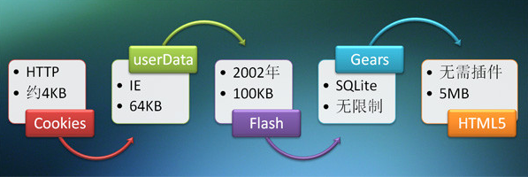
本地存储历史

Slide 5
本地存储历史
cookie：
  只能存储4KB
  浪费带宽，每次会随着HTTP请求发送给服务器
  操作cookies内的数据很繁琐，没有方便的API
Flash：
  需要插件
  移动端的无法普及

Slide 6
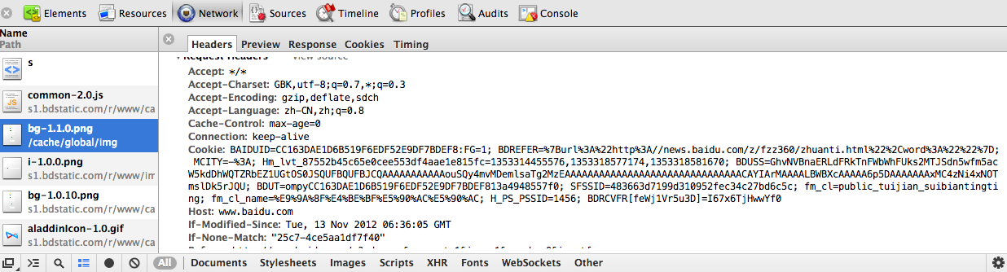
本地存储历史
访问百度首页，每个请求数，甚至是请求图片，都会带上长长的cookies

Slide 7
sessionStorage
sessionStorage为临时性保存数据，当页面关闭就会消失。其他一切与localStorage一样。
sessionStorage不能跨页面访问，也不会触发跨标签页的storage事件。它只局限在当前的标签页里。

Slide 8
本地存储历史
HTML5 本地存储：
  大小最小5MB，可以向用户申请更大的空间
  不会随HTTP请求发送给服务器
  非常容易操作
  移动端普及高
  localStorage与sessionStorage两种

Slide 9
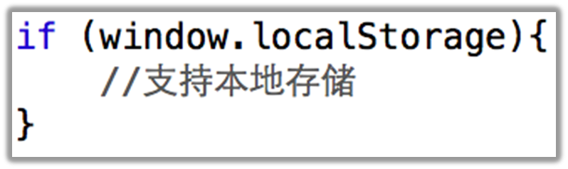
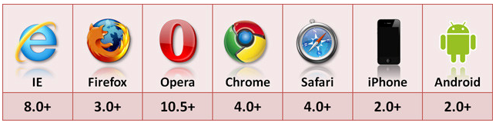
支持性
支持性检测
支持度：

Slide 10
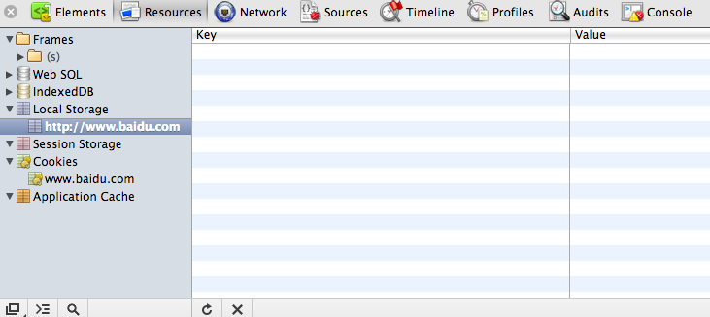
localStorage
localStorage为永久性保存数据，不会随着浏览器的关闭而消失。
按域名进行存储，不会和其他域名冲突
键值对存储：key/value

Slide 11
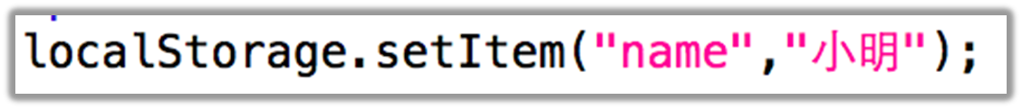
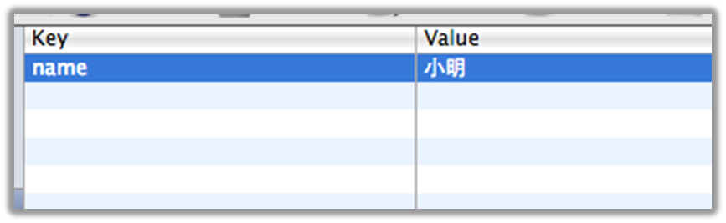
localStorage API
setItem(key , value)，保存或设置数据。如果key已经存在，则覆盖key对应的value，如果不存在则添加key与value。

Slide 12
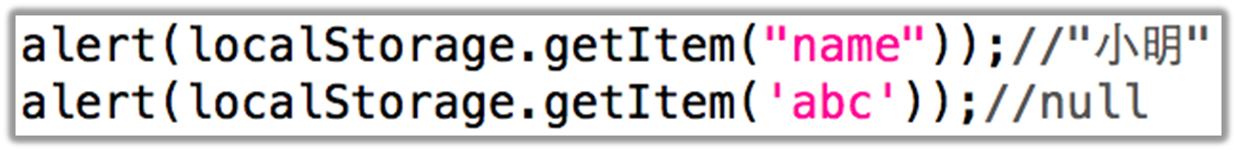
localStorage API
getItem(key); 获取key对应的value。如果key不存在则返回null

Slide 13
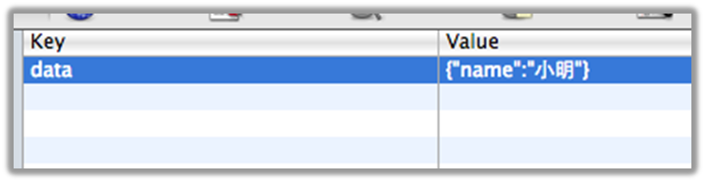
localStorage API
key(index); 获取指定下标位置的key

Slide 14
localStorage API
length 获取localStorage一共有多少条数据
  配合key(index)方法可以实现遍历localStorage数据的方法

Slide 15
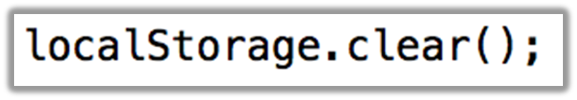
localStorage API
clear(); 将同域名下的所有localStorage数据都清空

Slide 16
localStorage API
  移除特定的storage数据
removeItem (“key”);

Slide 17
localStorage API
  本地存储不支持像cookie中的expires方法，进行设置过期时间
  练习：写一个模拟的留言板

Slide 18
谢 谢

